Slide 1
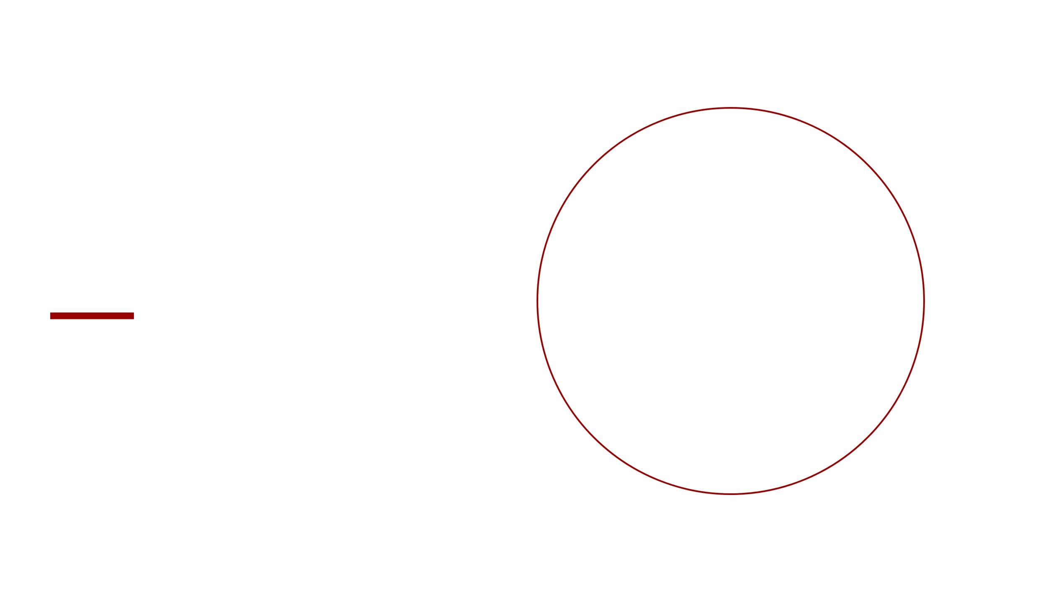






VLAW:
视觉-语言-动作策略与世界模型的迭代共提升框架
VLAW
基于世界模型迭代优化的 VLA 策略改进框架
Austin-152
2026年6月

Slide 2

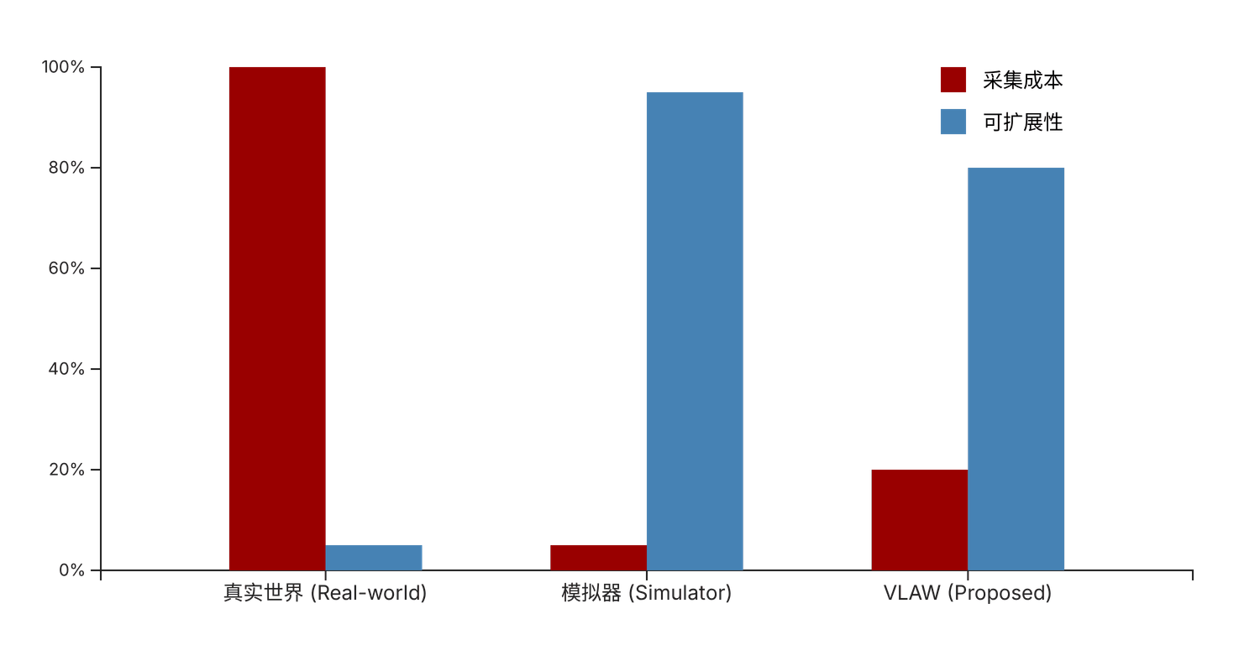
研究背景：VLA 策略在真实世界中的挑战
大规模训练后的局限性
虽然 VLA 模型在海量演示数据上表现优
异，但在特定下游任务中的可靠性仍需通
过在线交互进一步提升。
在线数据采集的高昂成本
真实世界机器人交互极其耗时，涉及环境
重置和人工监控，采集成本比模拟器高出
数个数量级。
数据采集成本与可扩展性对比 (示意图)
现有世界模型保真度不足
传统动作条件视频模型缺乏物理保真度，
难以准确建模接触密集型操作和可变形物
体。

Slide 3
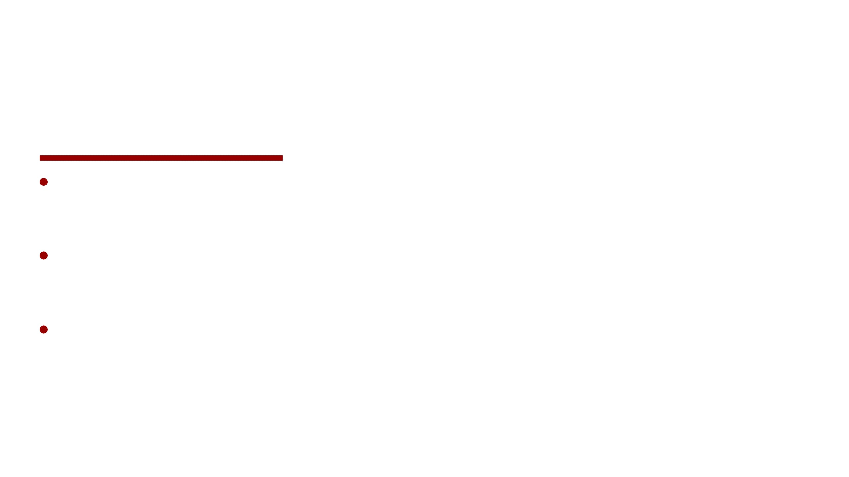

核心动机：为何现有世界模型难以用于策略改进？
过于乐观 (Optimistic)
细节模糊 (Blurry)
忽略物理碰撞与交互失败，预测轨迹始终趋向成功。
无法准确还原接触点、夹爪压力及可变形物体的状态。
数据覆盖不平衡
"我们需要让世界模型通过少量真实交互，学会真正的物理规律。"
现有世界模型主要训练于专家演示数据，缺
乏对“失败案例”和“边缘交互场景”的建模。
物理建模缺陷
在涉及碰撞或可变形物体的任务中，预测往
往过于乐观（认为总会成功）或细节模糊。
保真度瓶颈
缺乏精细的物理反馈导致合成数据无法提供
有效的策略优化信号。

Slide 4
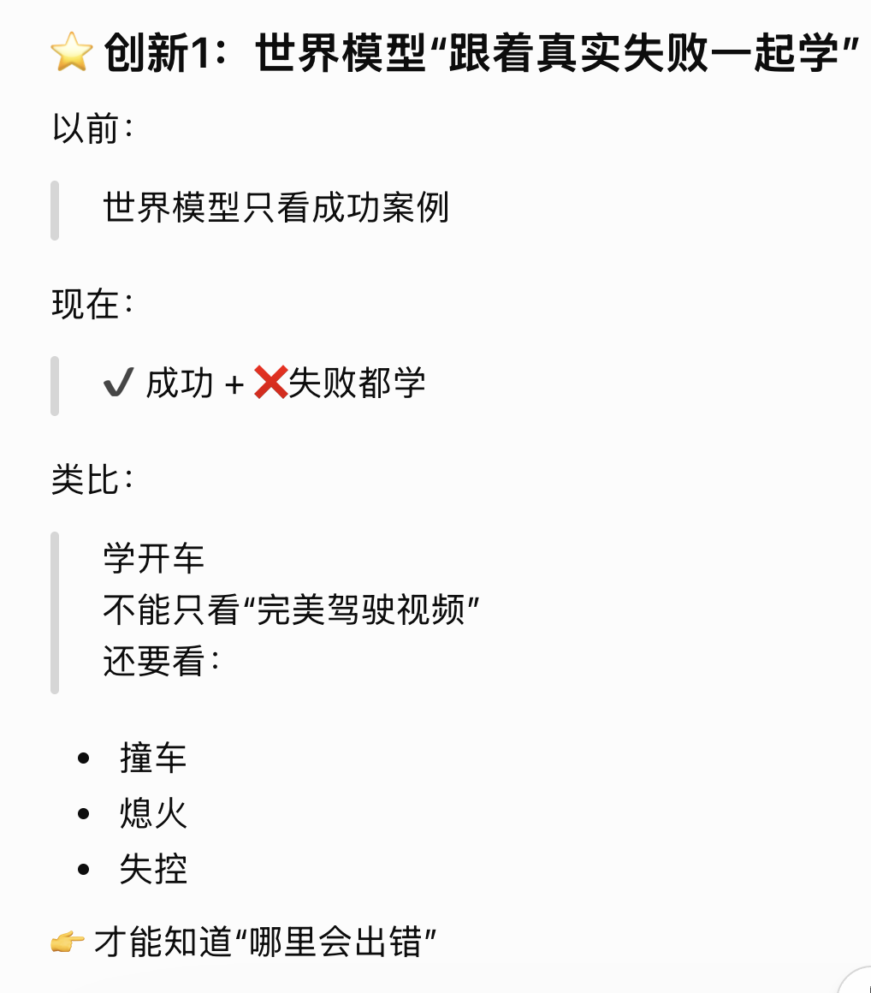
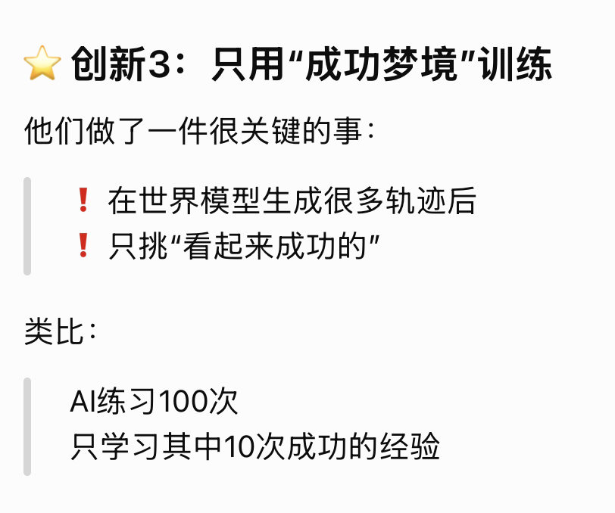
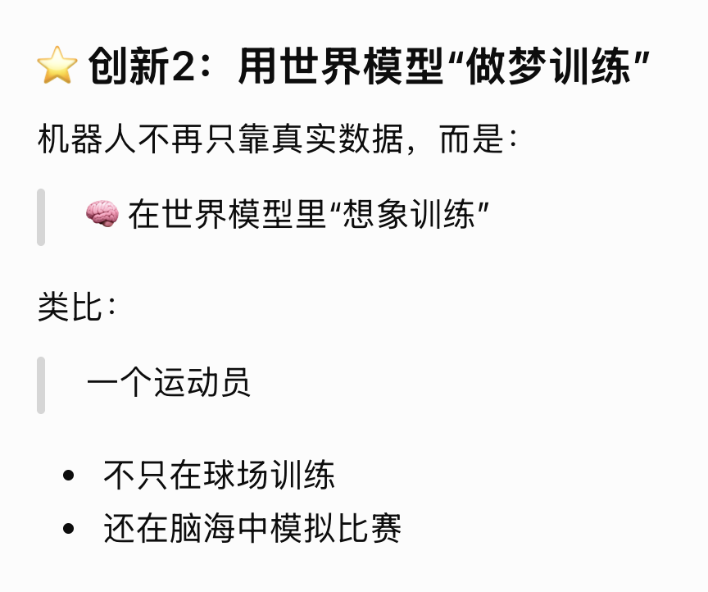
创新点

Slide 5
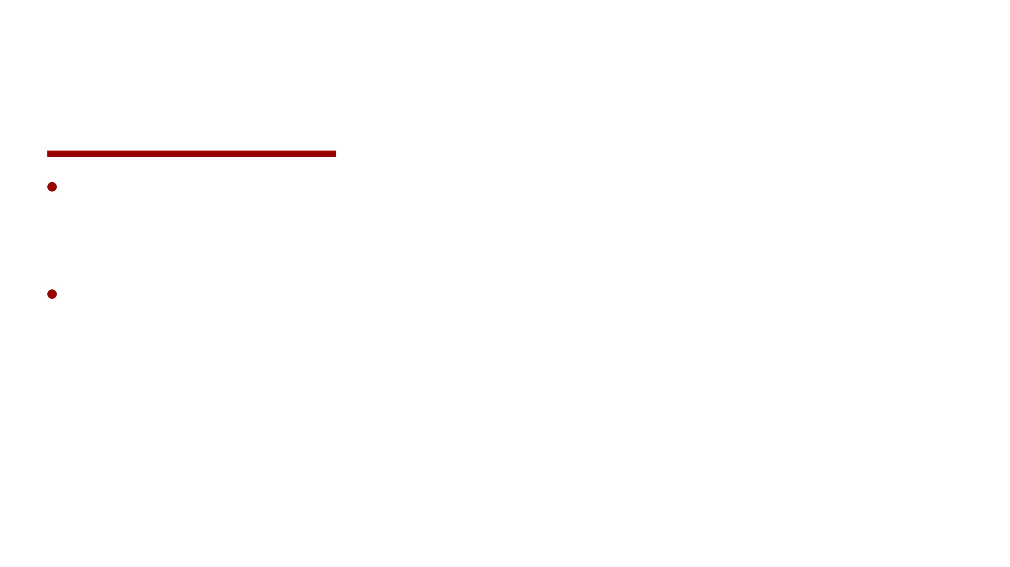




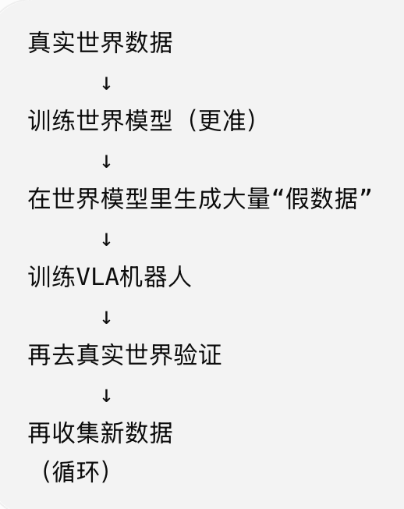
1
2
VLAW 核心思想：迭代共提升框架
真实世界交互
世界模型校准
利用当前策略收集少量包含成功与失败的在线轨迹。
在真实轨迹上微调世界模型，使其对齐物理规律。
双向协同逻辑
3
4
利用真实数据校准世界模型
（Grounding），再利用校准后的世界模型
放大数据规模（Scaling）。
想象中生成
策略更新
利用校准后的模型大规模并行生成高质量合成数据。
结合真实与合成数据，通过加权回归更新 VLA 策略。
迭代闭环演进
策略与世界模型在交互中共同进化，形成
“真实-想象-优化”的良性循环。
POLICY & WORLD MODEL CO-IMPROVEMENT

Slide 6
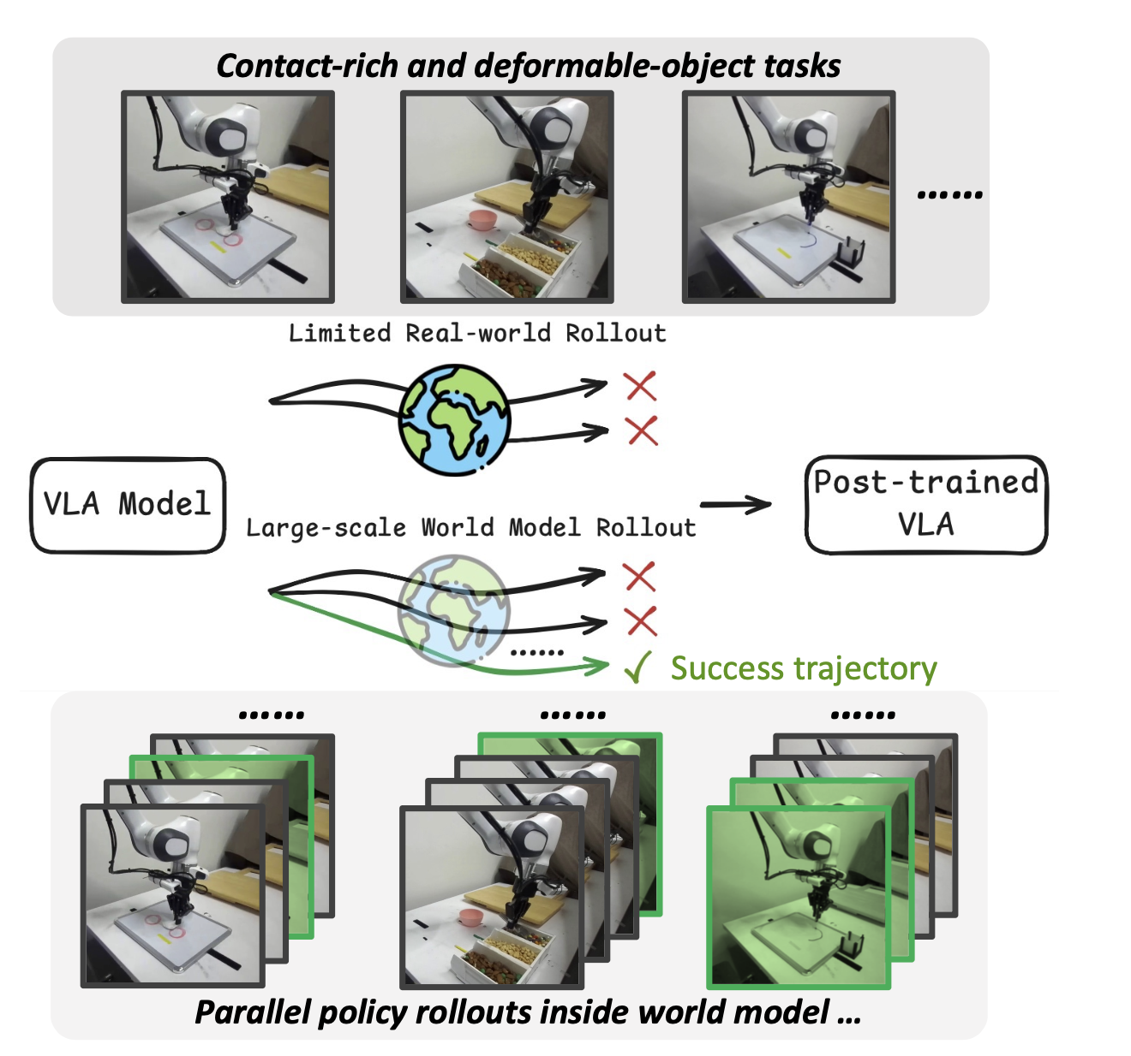

Slide 7
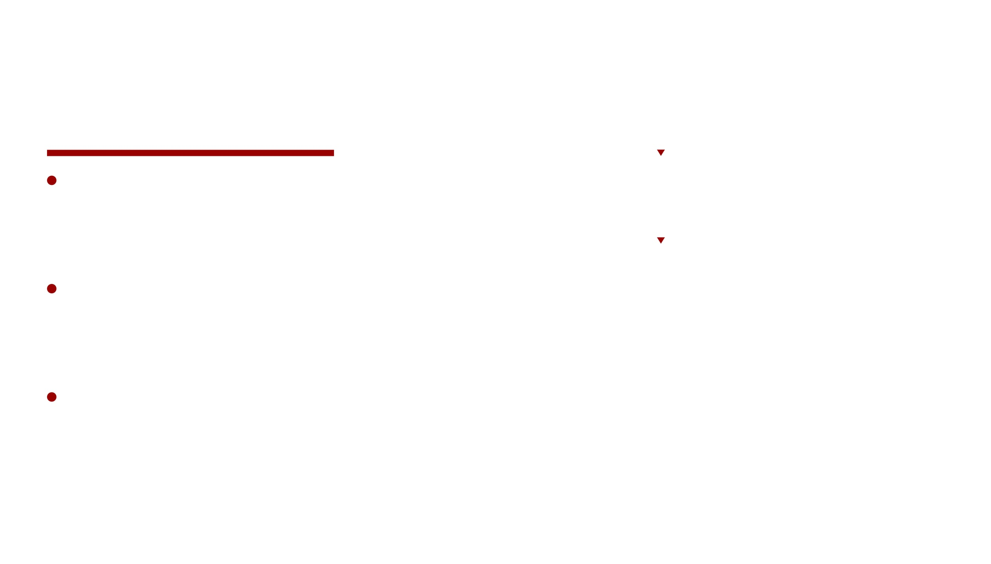
技术细节：世界模型的物理对齐 (Grounding)
Pre-trained World Model
(Ctrl-World)
基于 Ctrl-World 的微调
Real-world
Online Rollouts
DROID
Dataset
以预训练的动作条件扩散视频模型为基
础，在包含成功与失败案例的真实在线轨
迹上进行继续训练。
Physically Grounded
World Model
建模能力的跃迁
通过微调，世界模型能够学习到任务相关
的接触动态、复杂物理交互以及失败模式
L = L
D
+ λ L
D
_{real}
_{DROID}
的视觉表征。
通过联合优化目标函数，实现物理保真度与泛化能力的平衡。
正则化协同训练
引入大规模 DROID 数据集进行协同训练，
防止模型在有限的在线数据上产生过拟
合。

Slide 8
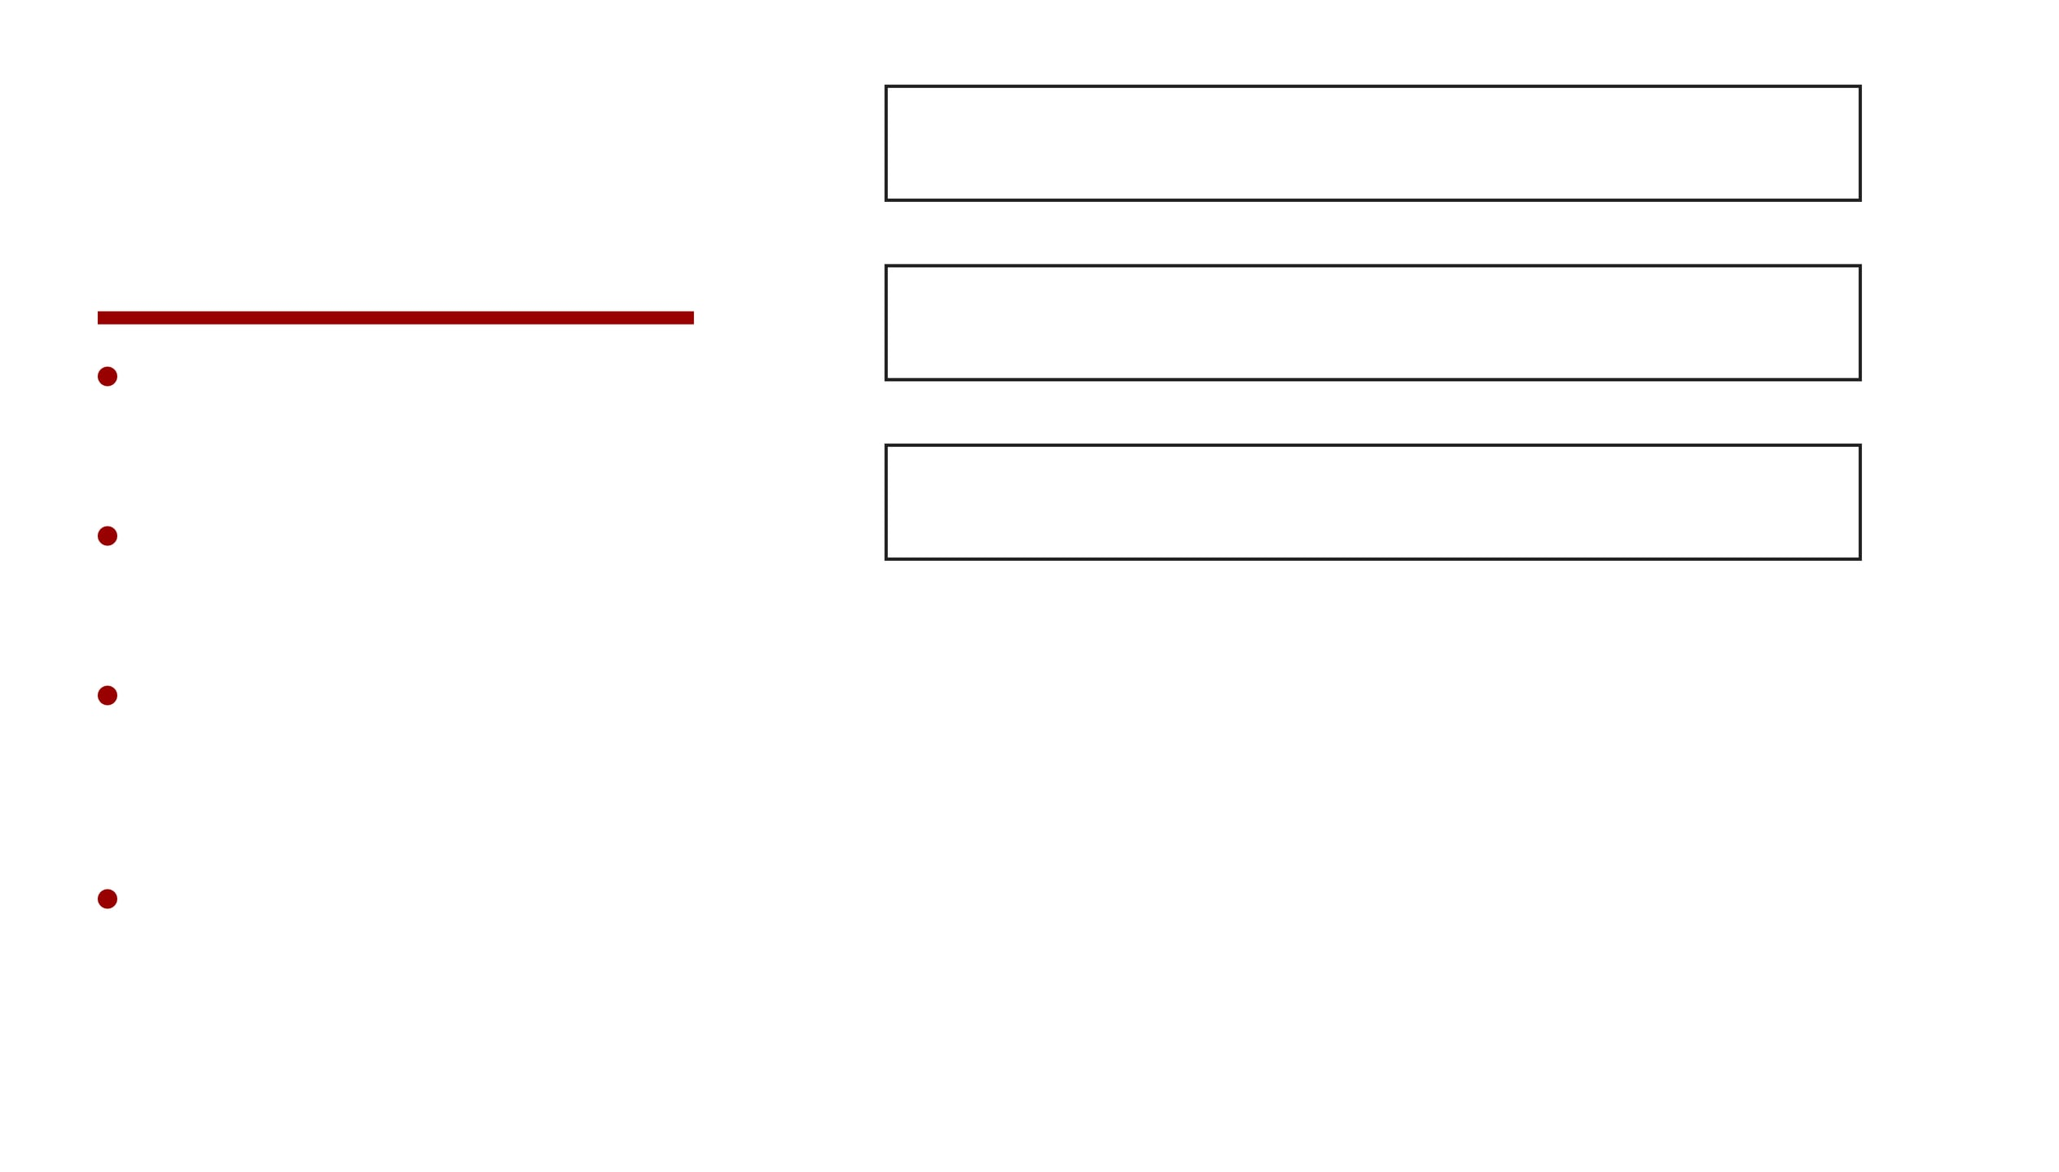





输入轨迹视频 + 任务指令
技术细节：基于 VLM 的自动奖励模型
合成世界模型生成的动作序列视频。
微调后的 Qwen3-VL 评估
自动标注挑战
基于视觉特征判断指令完成情况。
大规模合成数据需要高效且准确的奖励标
注，以区分成功与失败轨迹。
二值奖励输出 (0 / 1)
Qwen3-VL 的应用
仅保留成功轨迹用于策略优化。
采用 4B 规模的视觉语言模型作为基础奖励
器，具备强大的多模态理解能力。
R(τ) = 1 [ P('yes' | τ, I) > α ]
任务相关微调
利用首轮真实交互数据对 VLM 进行微调，
显著提升其在特定机器人任务中的判断精
度。
筛选机制
通过判定 token 'yes' 的概率是否超过阈值
α 来过滤数据，确保训练集的纯净度。

Slide 9
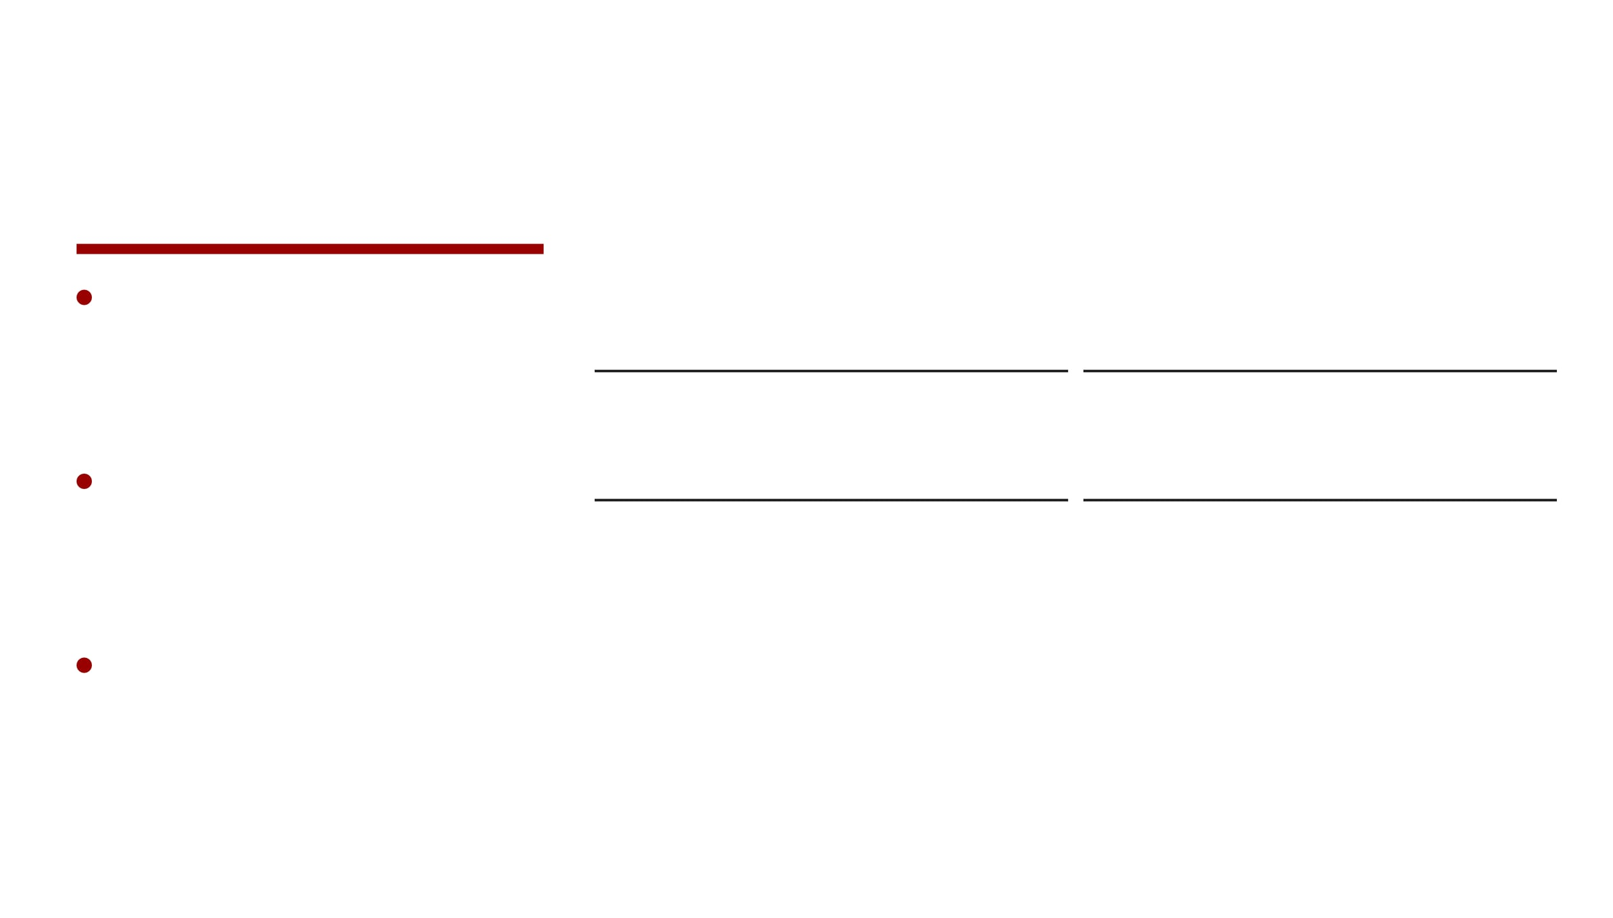
策略优化：适用于表达性策略的 AWR 更新
OPTIMIZATION OBJECTIVE
L = E
_{(o,a)~D}
[
w(o,a)
· L
_{FM}
(θ; o, a) ]
where w(o,a) = 1 if success, else 0
Flow-matching 挑战
现代 VLA 多采用 Flow-matching 目标，
其动作概率难以直接计算，导致传统
Policy Gradient 方法失效。
正则化 RL 解释
统一数据处理
该目标在数学上等价于在参考策略附近的约束优化，保证了策略更新的稳定性。
真实 Rollout 与世界模型生成的合成数据在同一框架下进行加权训练，实现规模化扩展。
优势加权回归 (AWR)
采用一种稳定的监督式学习更新目标，通
表达性策略兼容
自动标注集成
过加权回归实现策略优化，无需显式计算
完美适配 Diffusion 和 Flow-matching 等非似然基策略，保留了模型的高表达能力。
权重 w(o,a) 由微调后的奖励模型自动生成，实现了端到端的自动化策略改进。
动作似然。
加权优化目标
对成功轨迹赋予正权重，对失败轨迹赋予
零权重，在真实与合成数据上统一优化。

Slide 10
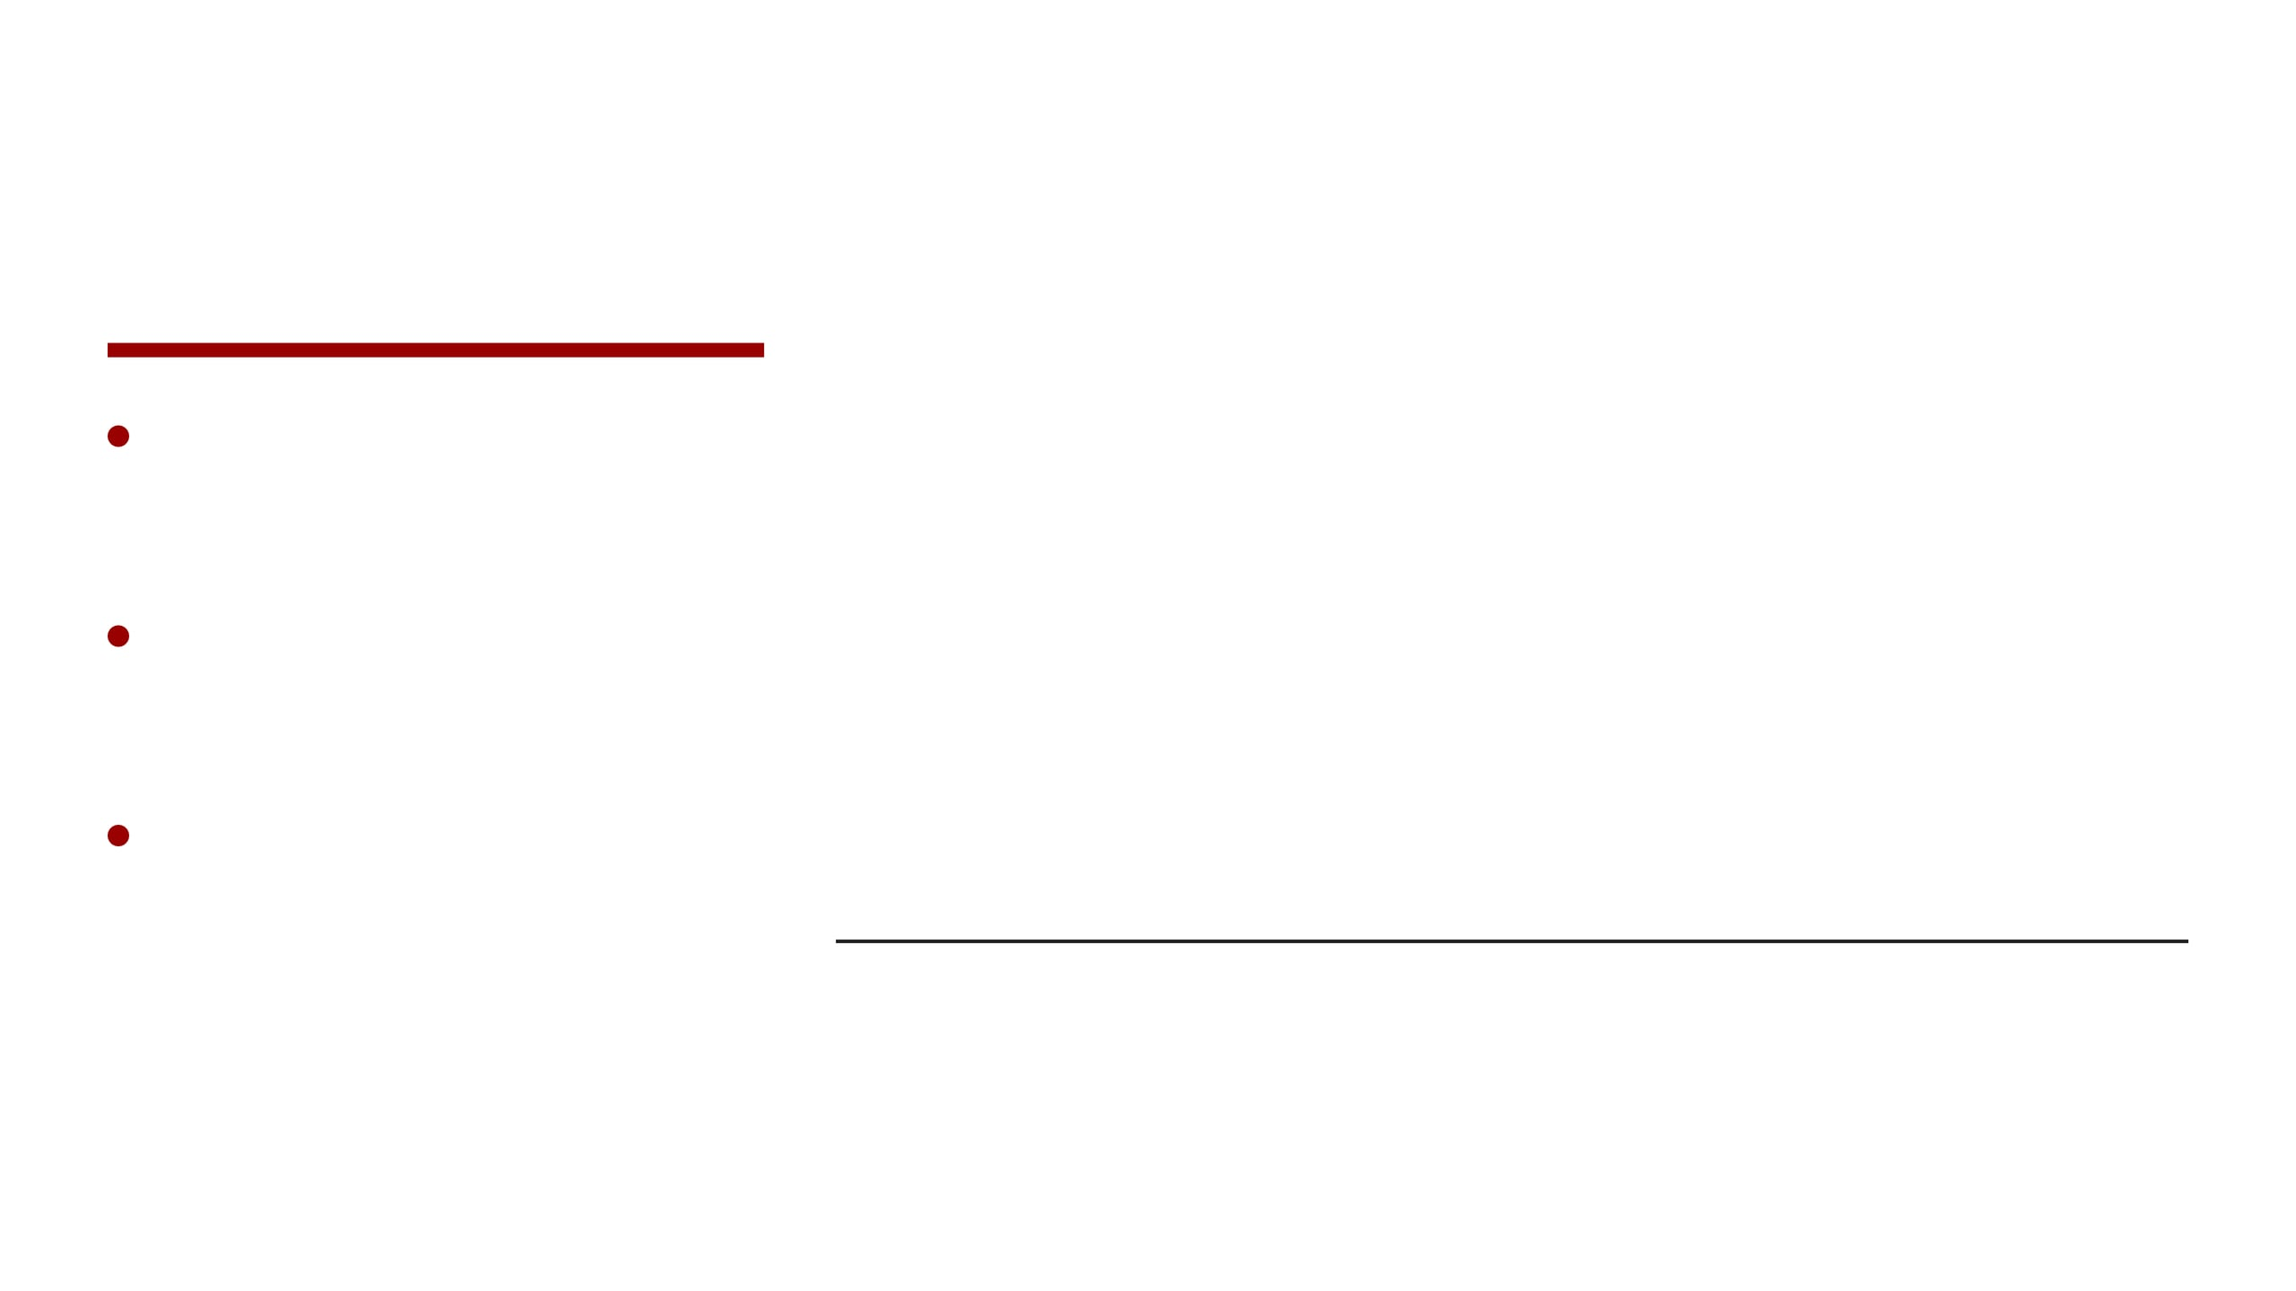





实验设置：真实机器人平台 DROID
堆叠方块 (Stacking)
翻书 (Open Book)
涉及频繁的刚体碰撞与精准对齐，考验接触动态建模。
涉及纸张等可变形物体的交互，传统模拟器难以准确仿真。
硬件环境
采用 Franka Panda 机械臂配备 Robotiq
擦除标记 (Erase Marks)
舀取零食 (Scooping)
2F-85 夹爪。
精细的表面交互任务，要求对摩擦力和接触面积有准确理解。
涉及颗粒状物体的动力学，是世界模型建模的巨大挑战。
视觉系统
包含两个第三视角摄像头和一个腕部安装
摄像头，提供多维度的交互观察。
5 大类别 挑战性任务
画圆 (Drawing)
数据规模
长时域轨迹一致性任务，要求策略在长时间内保持稳定。
每类任务初始包含 25 条专家演示；每轮迭
代收集 50 条真实在线轨迹。
真实环境部署
接触密集交互
可变形物体支持

Slide 11
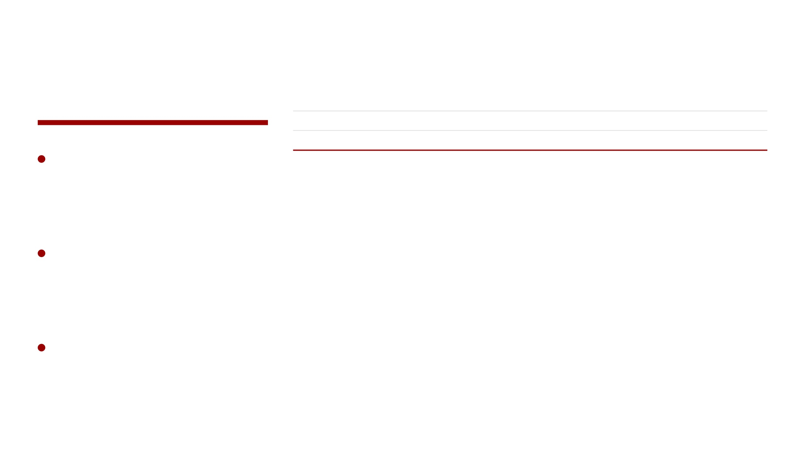
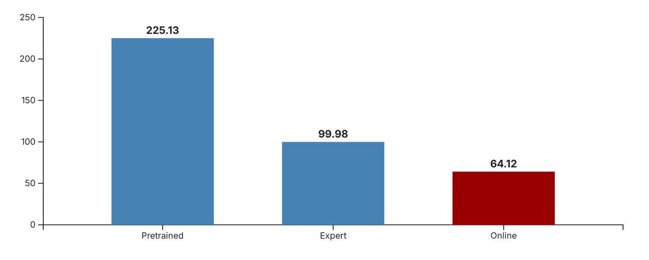
视频质量指标对比 (Video Quality Metrics)
实验结果：世界模型建模能力的提升
模型配置
PSNR ↑
SSIM ↑
FID ↓
FVD ↓
Pretrained Ctrl-world
16.32
0.634
41.03
225.13
+ Expert Rollout
19.87
0.748
12.76
99.98
+ Expert + Online Rollout
21.77
0.784
9.58
64.12
定量指标显著改善
在引入真实在线数据后，视频质量指标
（PSNR, SSIM）和分布指标（FID, FVD）
均获得大幅提升。
物理保真度验证
Grounded 后的模型能准确预测失败场
景，有效减少了传统模型“过于乐观”的预测
偏差。
长时域稳定性
支持长达 20 秒的策略闭环 rollout，在复
FVD 指标下降趋势 (越低代表视频分布越接近真实)
杂交互中依然能保持物理逻辑的一致性。

Slide 12
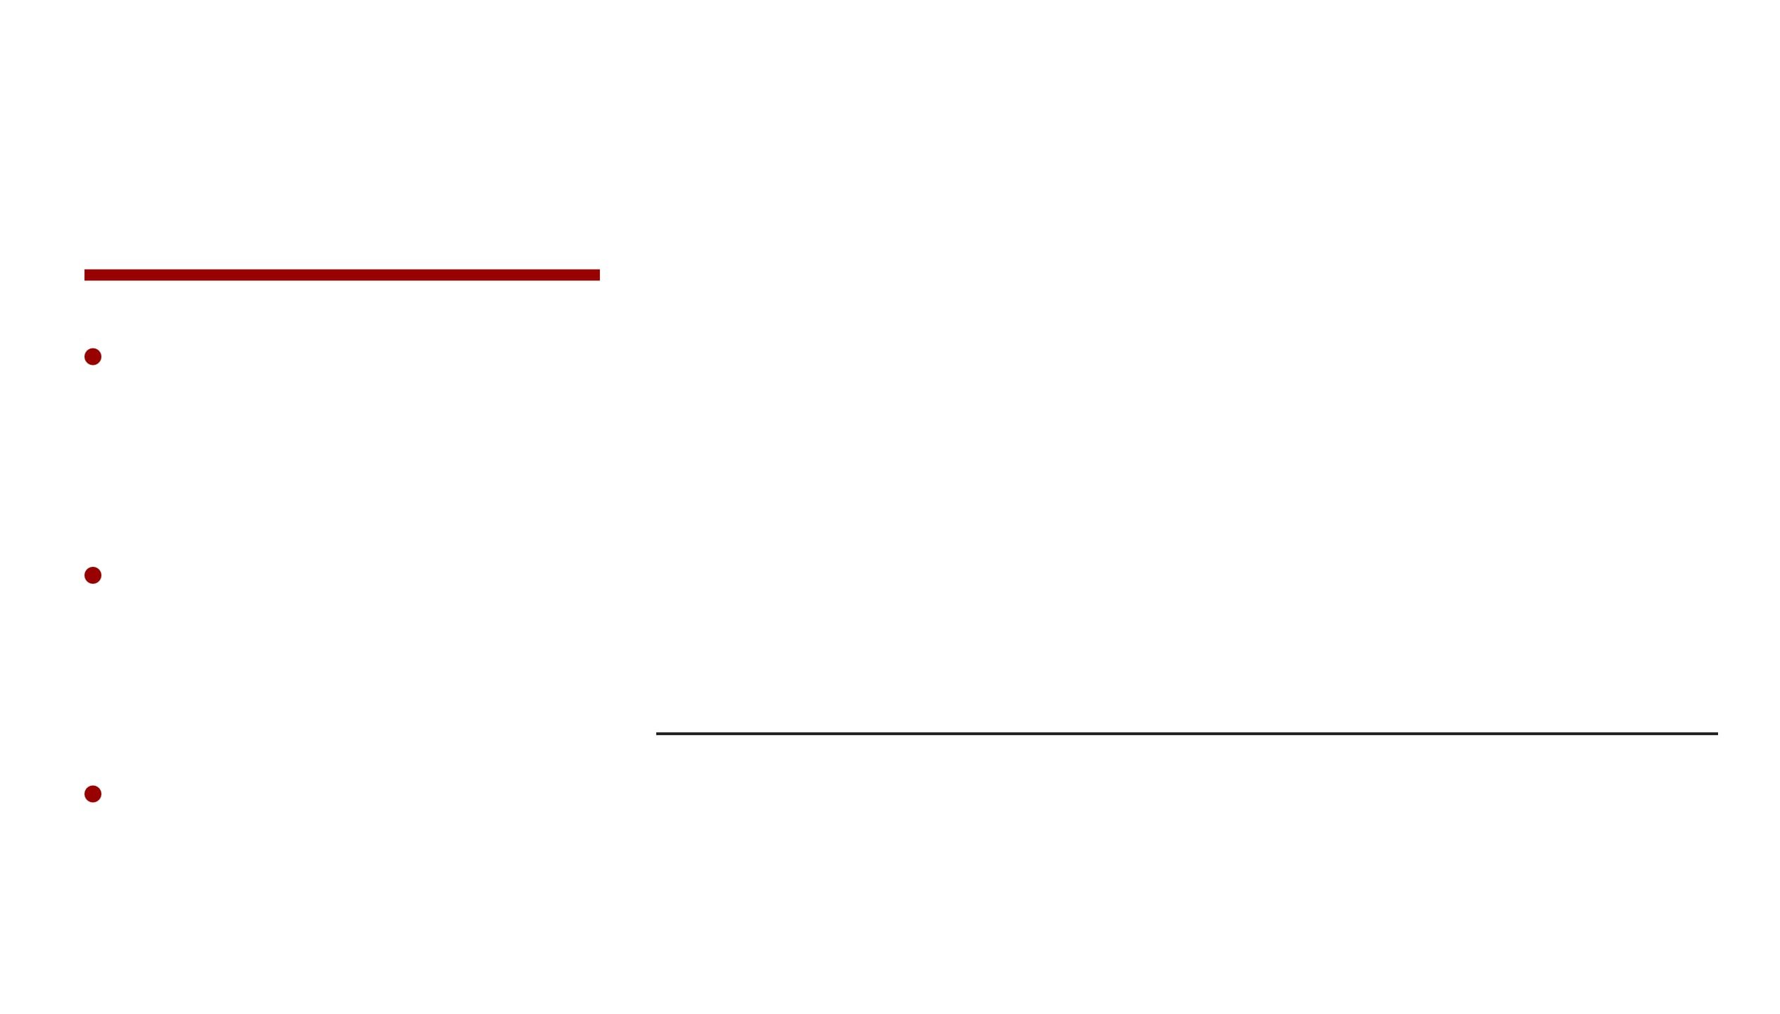
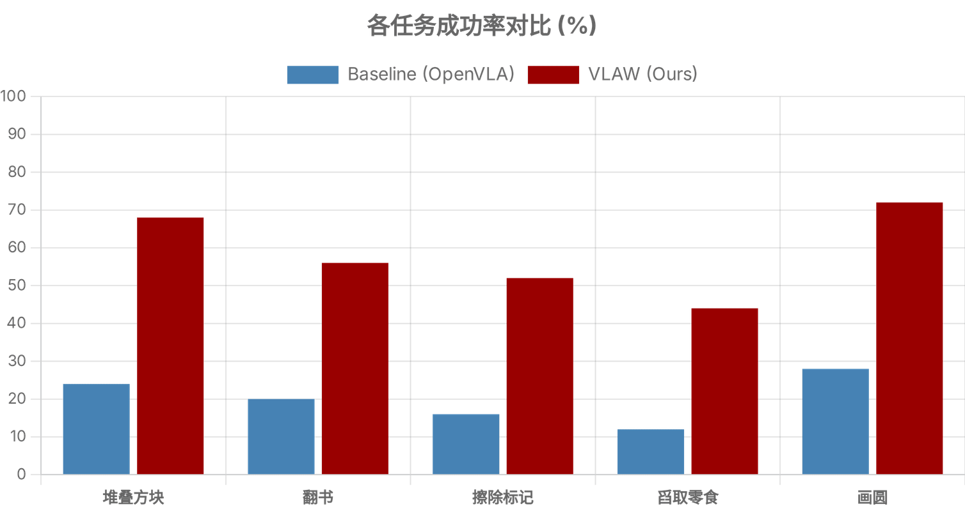
实验结果：VLA 策略性能的大幅跃升
跨任务通用提升
在所有 5 类挑战性任务中，VLAW 相比基
线（OpenVLA）实现了平均 2.5 倍的成功
率提升。
复杂交互优势
在翻书（+180%）和擦除标记（+220%）
等涉及精细物理反馈的任务中表现尤为突
出。
迭代增益显著
+150%
2.5x
5/5
仅需一轮迭代，策略即可从世界模型的“想
象”中学习到关键的避障与接触技巧。
平均成功率提升
性能倍率 (VS BASELINE)
任务类别全覆盖

Slide 13

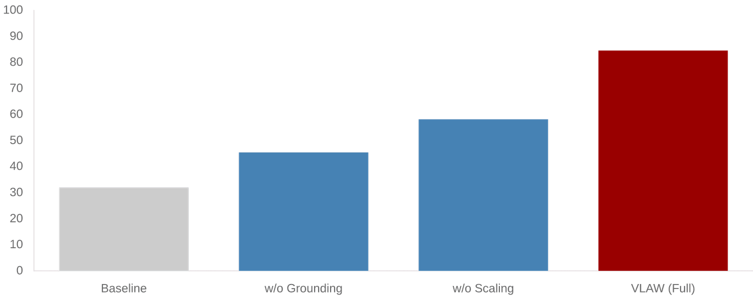
消融实验：真实数据与合成数据缺一不可
配置方案
物理对齐 (G)
数据放大 (S)
奖励筛选 (R)
平均成功率
Baseline (Expert only)
-
-
-
32.0%
w/o Grounding
❌
✅
✅
45.5%
w/o Scaling
✅
❌
-
58.2%
VLAW (Full)
✅
✅
✅
84.6%
物理对齐的必要性
移除在线数据微调（Grounding）会导致
世界模型产生严重的物理幻觉，合成数据
质量大幅下降。
数据放大的规模效应
仅使用真实在线数据而不进行合成数据放
大，策略的泛化能力和鲁棒性将受到极大
限制。
奖励模型的关键作用
移除 VLM 奖励筛选会导致策略被错误的合
成轨迹误导，性能甚至可能低于基准模
型。

Slide 14
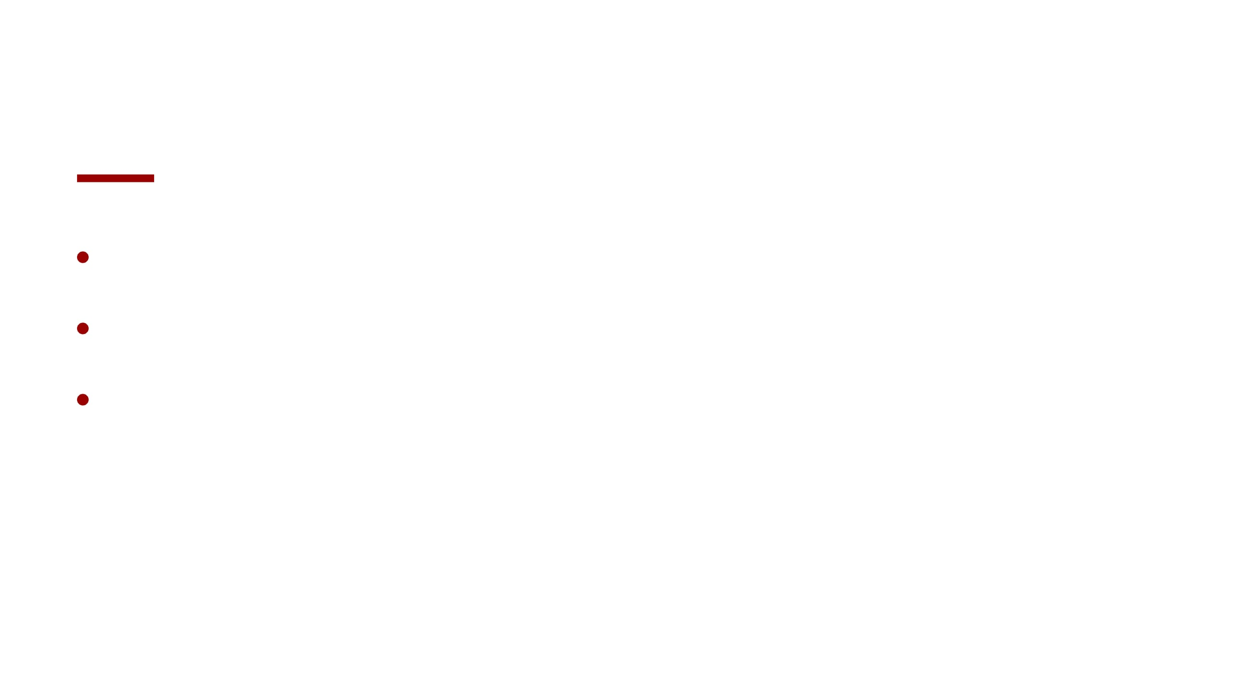



FUTURE OUTLOOK
总结：VLAW 的核心贡献
多模态反馈集成
引入触觉、力觉等多维传感器数据，进一步提升世界模型的物理表征精度。
CORE CONTRIBUTIONS
长时域任务规划
迭代共提升框架： 首次提出 VLA 策略与世界模型相互校准、共同进化的闭环优化范式。
探索将 VLAW 框架应用于更复杂的长序列任务，实现更高层级的逻辑推理与动作执行。
物理对齐技术： 通过少量在线交互数据，成功解决了扩散世界模型在复杂物理交互中的“乐观偏差”。
跨形态泛化能力
研究如何将校准后的物理知识迁移至不同形态的机器人平台，实现通用机器人智能。
可扩展的策略优化： 引入 AWR 更新目标，实现了在非似然基策略（Flow-matching）上的大规模合成数据训练。
Empowering Robots with Physically Grounded Imagination.
“只靠真实机器人数据太贵，但只靠模拟又不准所以正确方式是：真实数据 + 可修正的世界模型 + 循环优化”

